Slide 1

※ 디자인 변경이 안되는 부분은 [보기]- [슬라이드 마스터]에 들어가면 편집 가능합니다.
※ 슬라이드 좌우에 있는 샘플을 서식복사 , 복사, 컬러 스포이드 해서 사용하면 작업이 편합니다.
COLOR
제목: KoPubWorld돋움체 Bold 20pt
본문: KoPubWorld바탕체 Light 16pt
본문: KoPubWorld바탕체 Medium 16pt
FONT COLOR
본문: KoPubWorld바탕체 Medium 18pt
파이썬의 정형 데이터 전처리 라이브러리
인용구: KoPubWorld바탕체 Lite 20pt
산업공정AI융합학과 석사 1학년
문 장 현

Slide 2
※ 디자인 변경이 안되는 부분은 [보기]- [슬라이드 마스터]에 들어가면 편집 가능합니다.
※ 슬라이드 좌우에 있는 샘플을 서식복사 , 복사, 컬러 스포이드 해서 사용하면 작업이 편합니다.
COLOR
제목: KoPubWorld돋움체 Bold 20pt
본문: KoPubWorld바탕체 Light 16pt
본문: KoPubWorld바탕체 Medium 16pt
FONT COLOR
본문: KoPubWorld바탕체 Medium 18pt
인용구: KoPubWorld바탕체 Lite 20pt
https://github.com/moonjanghyun/numpy
pandas.ipynb 파일

Slide 3

NumPy를 기반으로 구축된 오픈 소스 Python 라이브러리.
Python에서 표 형태의 데이터를 쉽고 효율적으로 다루기 위한 대표적인 데이터 분석 라이브러리로, 데이터 정제, 분석, 시각화를 간단한
코드로 수행이 가능.

Slide 4

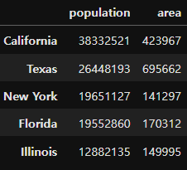
Pandas 객체 소개
Pandas는 Series와 DataFrame이라는 두 가지 핵심 자료구조로 구성.
- Series : 1차원 배열, Index와 Value로 구성.
- DataFrame : 2차원 표, 여러 개의 Series가 모인 형태.
행과 열로 이루어진 표 (ex. 엑셀 시트)

Slide 5
loc / iloc 인덱싱
정수 인덱스로 인덱싱 시 특정 혼란을 방지하기 위한 기능.
- loc : 이름(label) 기반 / df.loc [ 행_이름, 열_이름 ]
- iloc : 정수(integer) 기반 / df.iloc [ 행_번호, 열_번호 ]
loc는 인덱스 이름으로,
iloc은 인덱스 번호로 데이터를 선택하는 pandas의 핵심 인덱싱 기능.

Slide 6
Ufuncs : 인덱스 보존
Universal Functions :
반복문보다 빠른 벡터화된 연산 함수.
Pandas는 내부적으로 NumPy 기반으로 동작하므로, Ufuncs를
DataFrame이나 Series에 적용 가능.
- 각 원소에 함수가 자동으로 적용.

Slide 7
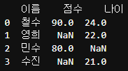
Pandas 누락 데이터 처리
누락된 데이터 : 값이 존재하지 않아 NaN / None 표시되는 데이터.
- 데이터 분석 시 정확한 통계 계산과 모델 학습을 방해.
- Pandas는 누락 데이터 탐지, 제거, 대체를 위한 전용 함수를 제공.

Slide 8
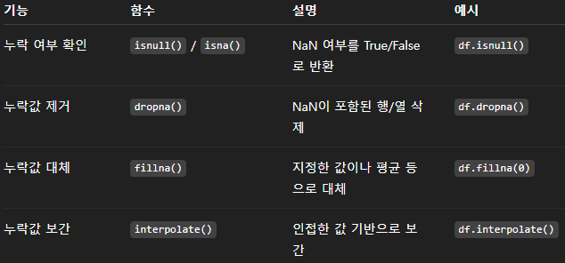
Pandas 누락 데이터 처리

Slide 9
Pandas 계층적 인덱싱
하나의 축에 2개 이상의 인덱스 (Multi index)를 설정하여 다차원
데이터를 2차원 형태로 표현하는 기능.
- 인덱스 안에 또 다른 인덱스가 있는 구조. (2단계 구조)
- 상위 / 하위 인덱스별 데이터 접근 가능.

Slide 10
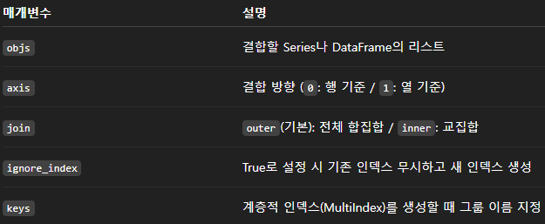
Pandas 데이터 세트 결합 Concat
여러 개의 Series, DataFrame을 하나로 이어붙이는 함수.
- 데이터를 위/아래(행 기준) 또는 좌/우(열 기준)으로 병합할때 사용.

Slide 11
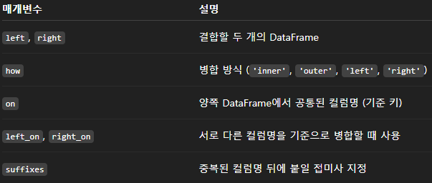
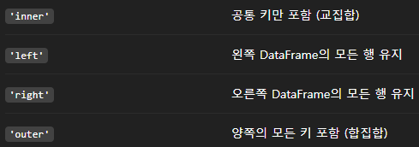
Pandas 데이터 세트 결합 Merge & Join
서로 다른 DataFrame을 공통 키 / 인덱스를 기준으로 병합하는 함수.
pd.merge() -> 공통 키(columm) 기반으로 결합.

Slide 12
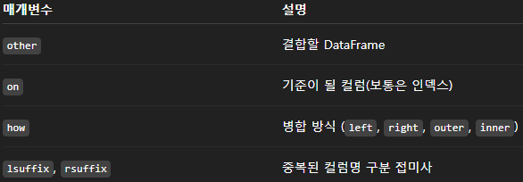
Pandas 데이터 세트 결합 Merge & Join
서로 다른 DataFrame을 공통 키 / 인덱스를 기준으로 병합하는 함수.
DataFrame.join() -> 인덱스 (index) 기반으로 결합.

Slide 13
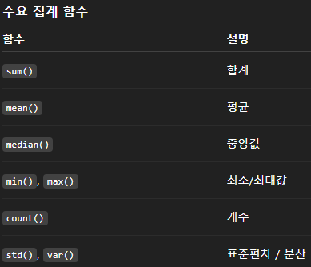
Pandas 집계 및 그룹화 (Aggregation & Grouping)
- 집계 : 데이터를 요약하거나 통계값(평균, 합계 등)을 계산하는 과정.
- 그룹화 : 데이터를 특정 기준으로 그룹별로 묶어 각 그룹에 대해
집계를 수행하는 과정.
그룹 객체를 반환화며, 집계 함수 적용 가능.

Slide 14
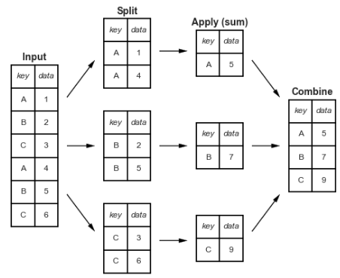
Pandas 집계 및 그룹화 (Aggregation & Grouping)
분할, 적용, 결합

Slide 15
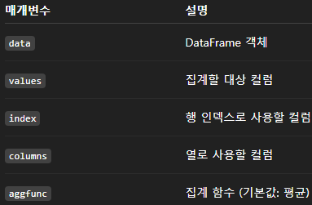
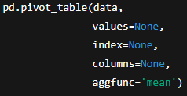
Pandas 피벗 테이블 (Pivot Tables)
데이터를 행과 열 기준으로 재구조화하고,
그룹별 집계 통계(합계, 평균)를 계산하기 위한 도구.
- 여러 기준으로 데이터를 요약하고 비교할 때 사용하는 테이블.

Slide 16
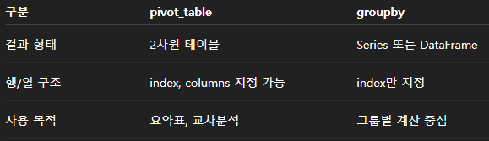
Pandas 피벗 테이블 (Pivot Tables)

Slide 17
Pandas 벡터화된 문자열 연산 (Vectorized String Operations)
벡터화된 문자열 연산 :
문자열 데이터를 반복문 없이 한번에 처리할 수 있도록
Pandas에서 제공하는 문자열 전용 함수 str 접근자를 사용.
각 요소에 문자열 메서드를 벡터화 방식으로 빠르게 적용 가능.

Slide 18
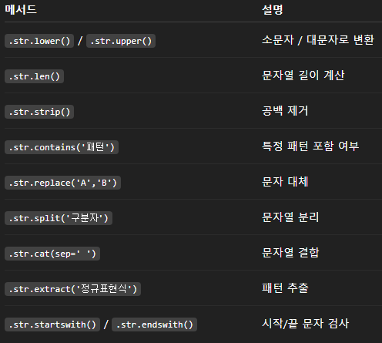
Pandas 벡터화된 문자열 연산 (Vectorized String Operations)

